Slide 1


TRƯỜNG MẦM NON BẮC BIÊN
LĨNH VỰC PHÁT TRIỂN NGÔN NGỮ
ĐỀ TÀI: THƠ “TIA NẮNG”
Lứa tuổi: Mẫu giáo bé
Giáo viên: Nguyễn Thu Hoài

Slide 2

* Ổn định, gây hứng thú
- Cho trẻ xem clip về hình ảnh nắng mùa hè
- Trò chuyện với trẻ về nội dung clip và dẫn dắt vào bài
- Giới thiệu bài thơ: “ Tia nắng ”.

Slide 3
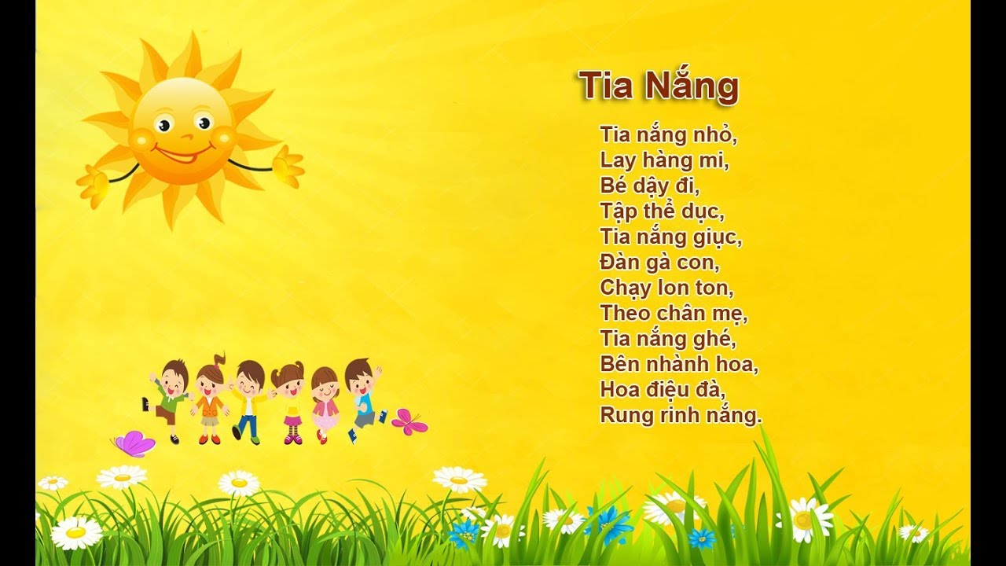
Cô đọc lần 1

Slide 4
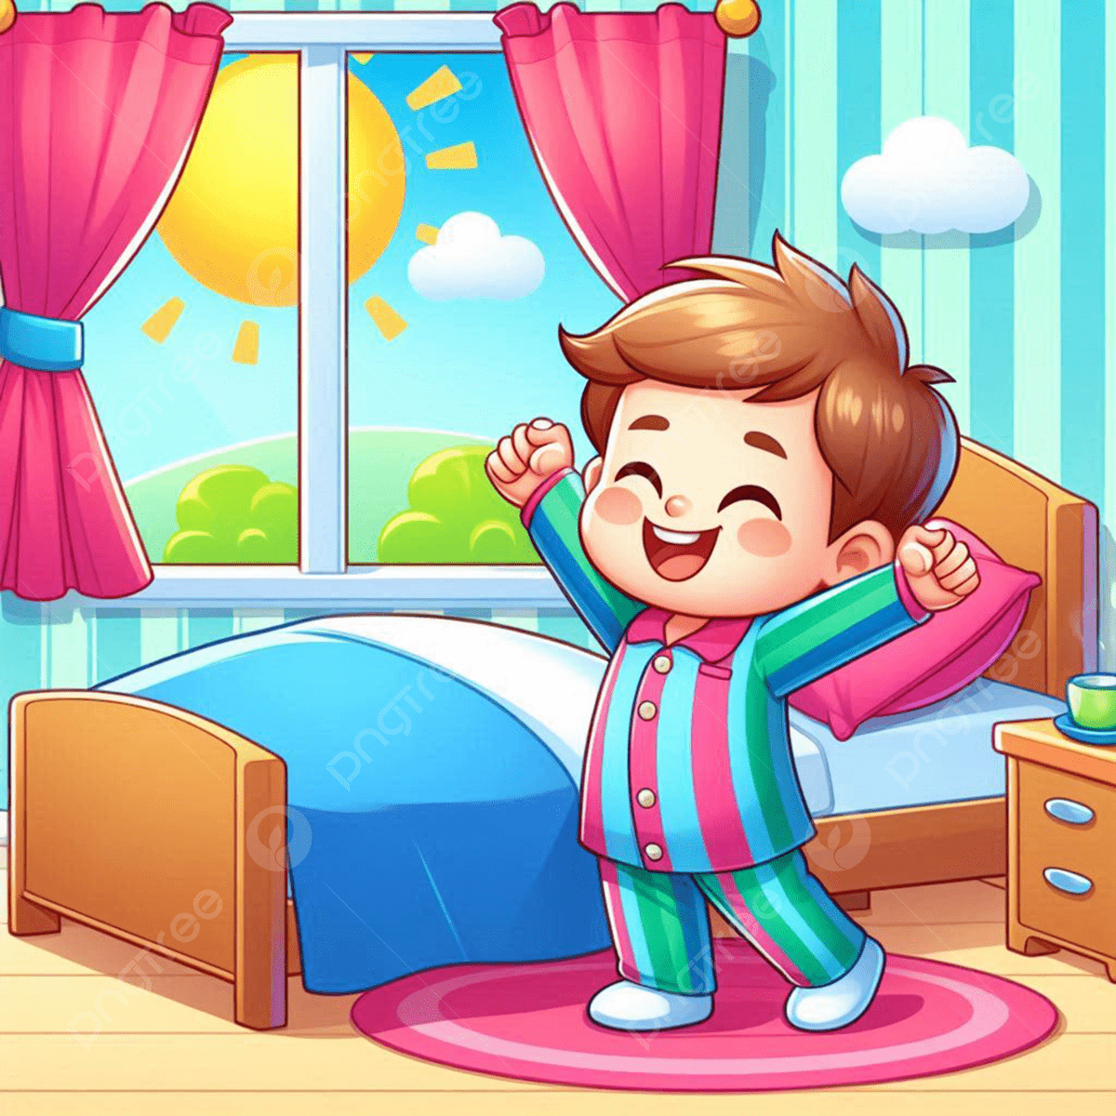
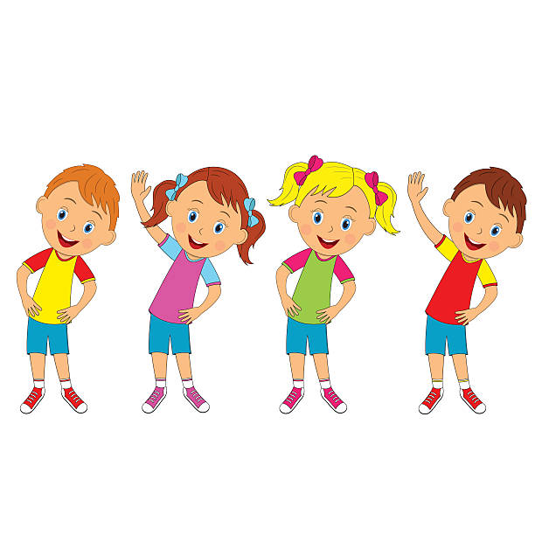
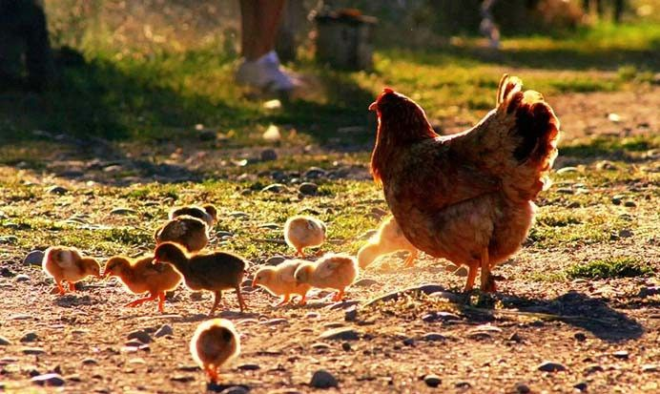
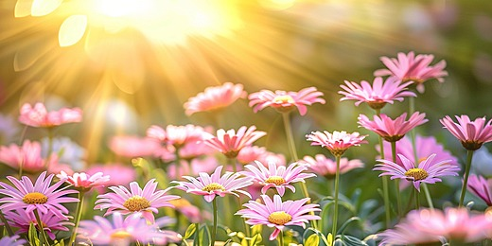
Cô đọc lần 2:
Tia nắng
Tia nắng nhỏ,
Lay hàng mi,
Bé dậy đi,
Tập thể dục,
Tia nắng giục,
Đàn gà con,
Chạy lon ton,
Theo chân mẹ,
Tia nắng ghé,
Bên nhành hoa,
Hoa điệu đà,
Rung rinh nắng.

Slide 5
Đàm thoại:
+ Hỏi trẻ cô vừa đọc bài thơ gì?
+ Bài thơ nói về gì?
+ Tia nắng nhỏ đã làm gì?
+ Tia nắng đã giục những ai nhỉ?
+ Tia nắng đã ghé vào đâu?

Slide 6

=> Giáo dục trẻ về tia nắng đã giúp chúng ta thức dậy để tập thể dục mỗi ngày và còn giúp ích cho cuộc sống của chúng ta rất nhiều.

Slide 7
Cô đọc lần 3
- Cô cho cả lớp đọc cùng cô 2-3 lần.
- Tổ chức cho trẻ đọc thơ dưới nhiều hình thức (tổ, nhóm, cá nhân)
- Cô cho trẻ chơi trò chơi đọc thơ theo yêu cầu của cô
- Khi cô đưa tay lên cao trẻ to, khi cô hạ tay xuống thấp trẻ đọc nhỏ.

Slide 8


